Slide 1
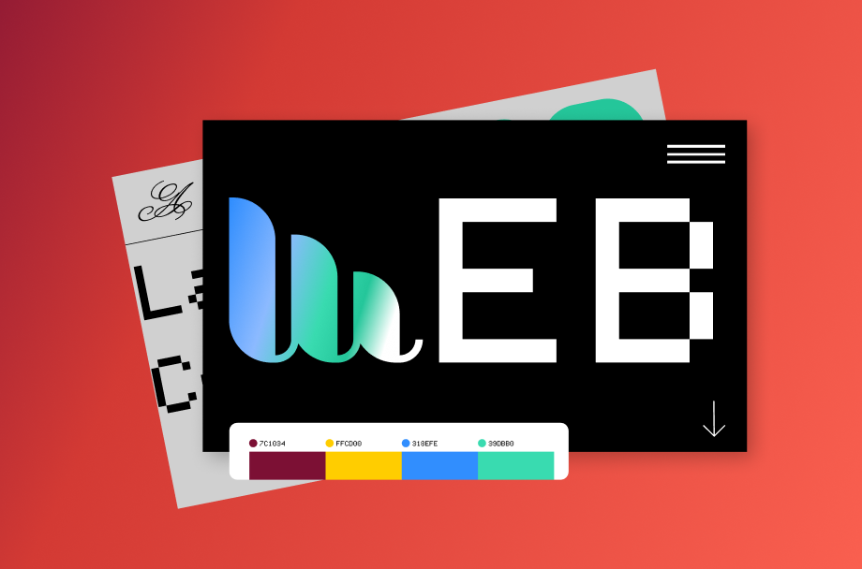
Современные стили сайтов
Разновидности веб-дизайна, популярность и отличие

Slide 2
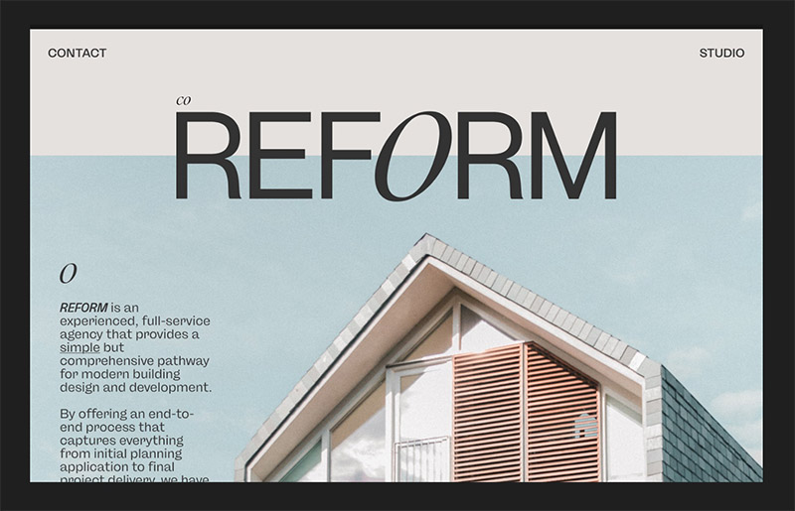
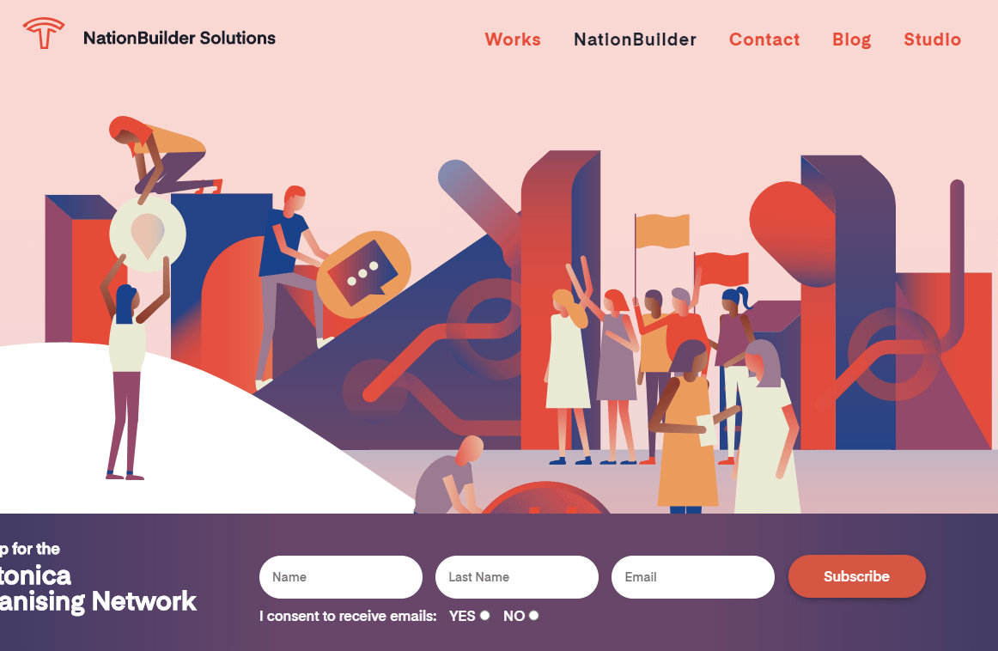
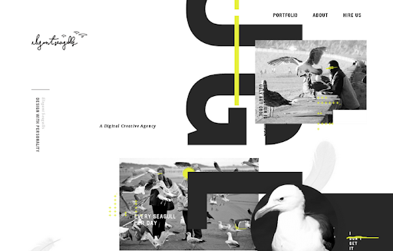
Что такое стиль?
Стиль — это различные методы, которые использует дизайнер для оформления объекта.
На сегодняшний день в современном веб-дизайне существует огромное количество различных направлений по стилистике и оформлению сайтов и веб-ресурсов. Речь пойдет об основных стилях в веб-дизайне, их описание и примеры.

Slide 3
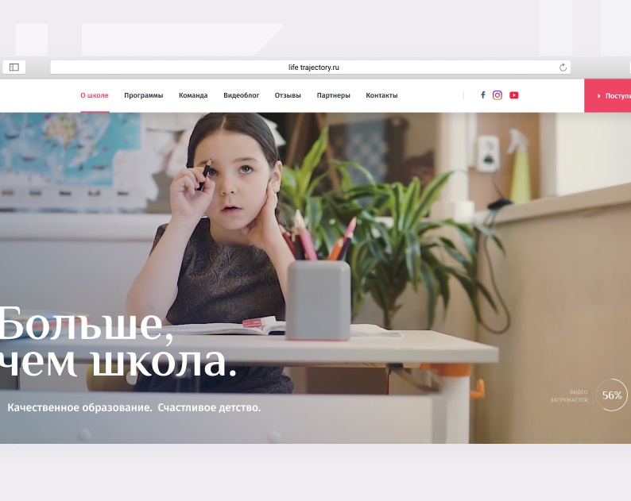
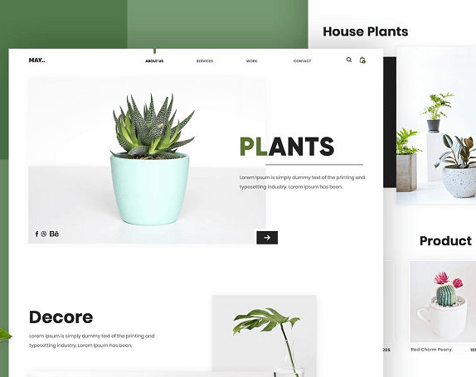
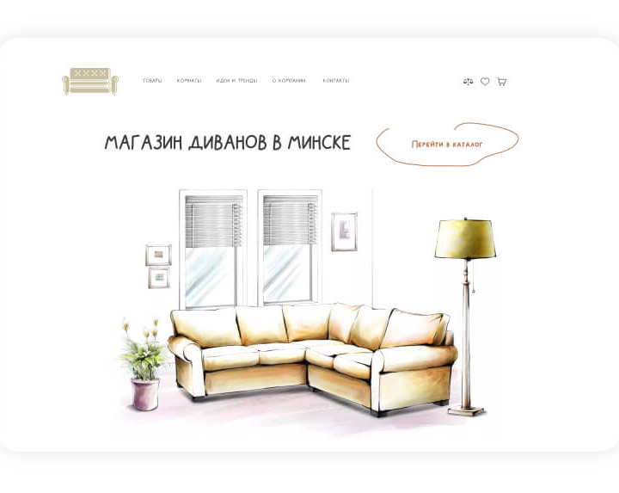
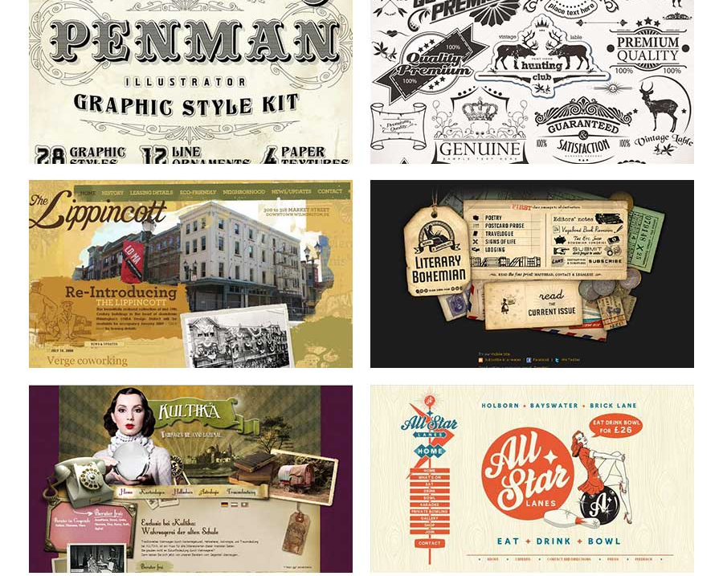
Стили в веб-дизайне
Классический
Минимализм
Рисованный
Ретро

Slide 4
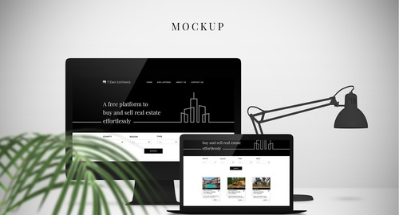
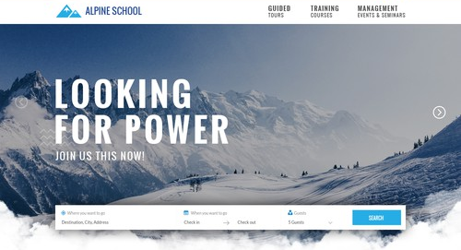
Классический
Простой, лаконичный и аккуратный.
Именно этими словами можно описать данный стиль в веб-дизайне. В данном направлении всегда используются простые нейтральные цветовые решения и аккуратная типографика. Шрифты также простые, а размеры заголовков всегда близки к стандарту.
На сегодняшний день в классическом стиле оформлено большое количество веб-ресурсов и вряд ли человечество когда-нибудь откажется от него, ведь он подойдет как для оформления салона красоты, так и для юридической компании. Таким образом, можно сказать, что данный стиль универсален и никогда не утратит свою актуальность.

Slide 5
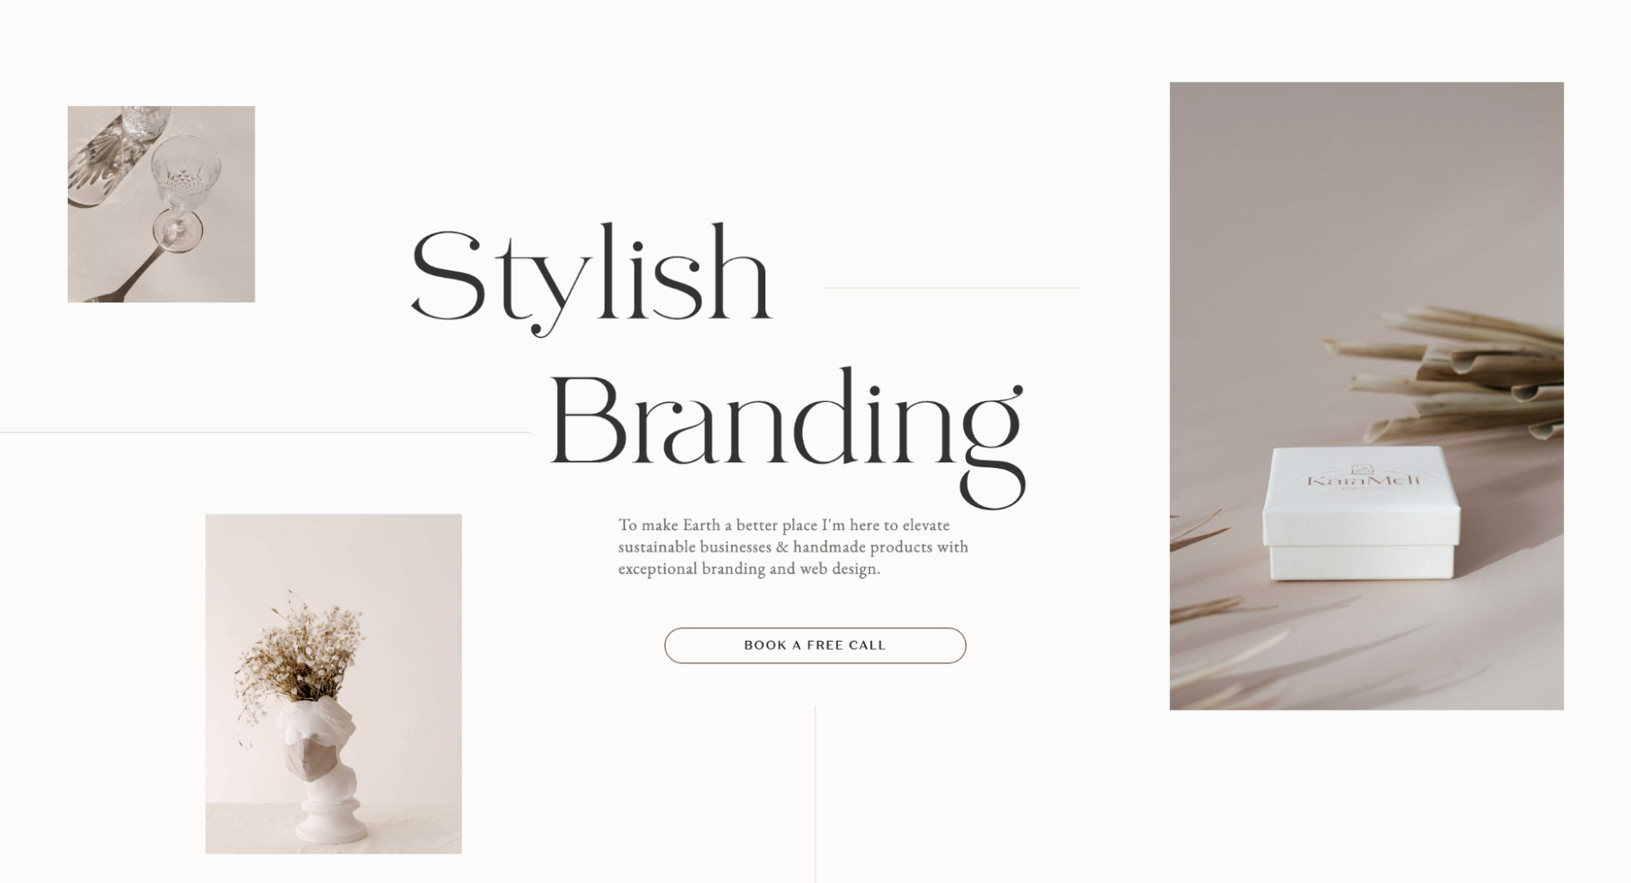
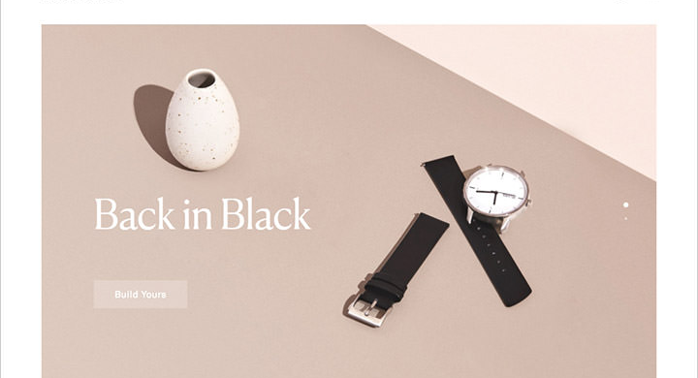
Минимализм
Стильный, эффектный и простотой.
Данный стиль отличается точностью и ясностью композиции, а также наличием большого количества свободного пространства и отсутствие лишних деталей, за счет чего и достигается та самая легкость и простота. Иногда весь текст на минималистичных сайтах заменен на видео или же сжат до пары фраз или призыва к действию. При создании веб-сайта в минимализме обычно используется не более трех цветов.
У данного направления в веб-дизайне довольно обширная сфера применения. Его применяют для оформления интернет-магазинов, различных лэндингов, а также корпоративных сайтов малого или среднего формата.

Slide 6
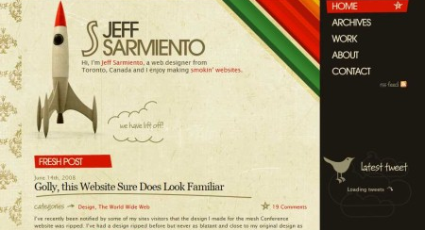
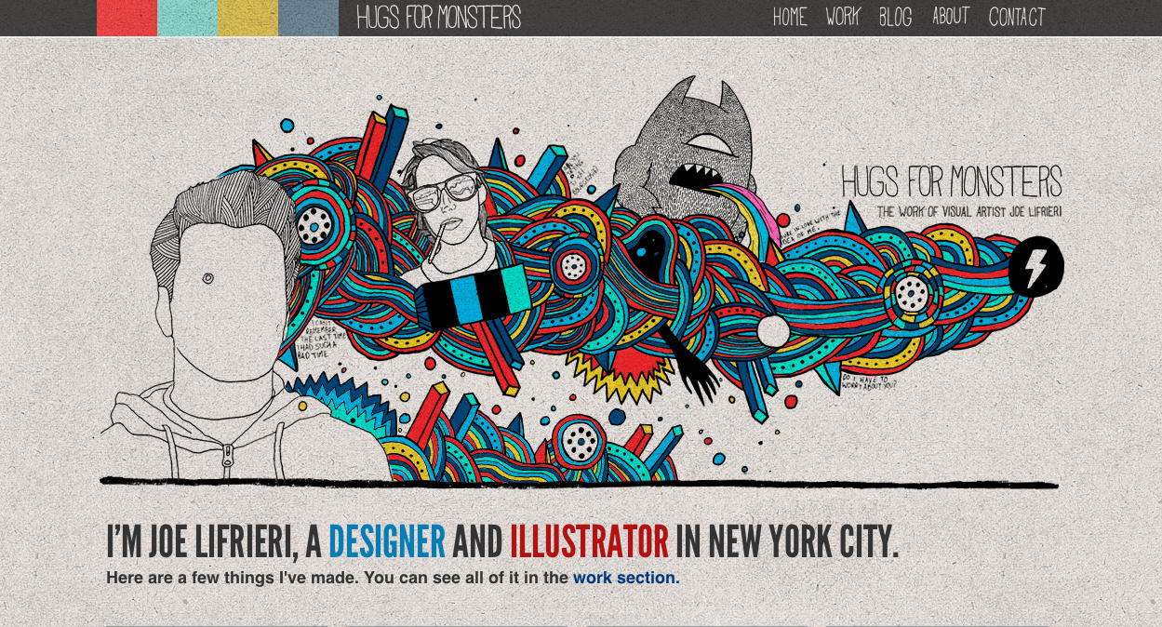
Рисованный
Творческий, неформальный, уникальный.
Главной отличительной чертой данного стиля является создание эффекта страницы в блокноте с набросками от руки. Рисованные сайты могут быть как простыми и аккуратными, так и очень яркими и вовлекающими.
Зачастую, сайты данном стиле заказывают творческие креативные компании и творческие коллективы, а также владельцы магазинов, предлагающих клиенту hand-made продукцию. Также стиль хорошо подходит для оформления портфолио в творческих нишах. Однако, для создания дизайна официального сайта банка, юридической компании или же серьезного интернет-магазина применение данного стиля будет нецелесообразным, так как посетители не смогут отнестись к деятельности такой компании с должной серьезностью и доверием.

Slide 7
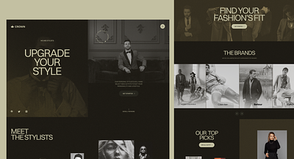
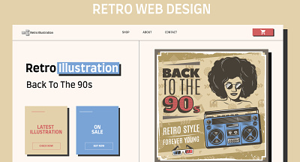
Ретро
Стильный, старинный, элегантный
Ретро стиль в веб-дизайне отсылает в прошлое, к эпохе, когда были популярны книги, газеты, журналы, пластинки для проигрывателей. Обычно служит для узнаваемости бренда или чтобы подчеркнуть определенную тематику. Данному стилю присущи иллюстрации и фотографии по тематике из прошлых времен, люди в одеждах и интерьерах прошлых веков, старинная техника. Цвета используются приглушенные пастельных тонов, зачастую создается эффект потертости, текстуры старой бумаги, в том числе паттерны и вензеля. Типографике присущи шрифты с засечками, брусковые шрифты, как отсылка ко временам печатной машинки, а также часто применяются рукописные шрифты.

Slide 8
Заключение
В мире веб-дизайна существует богатое многообразие стилей, раскрывающихся от лофта и футуризма до полигонального и фестивального дизайна, а также freestyle. Часто проекты включают в себя элементы нескольких стилей, обогащаясь общей эстетикой и техническими решениями. Ключевой момент заключается в том, чтобы каждый дизайнер выработал свой уникальный стиль и умел гармонично вплетать его в совместные проекты. Это придает работам цельность, оригинальность и привлекательность, делая их уникальными и захватывающими.

